Slide 1


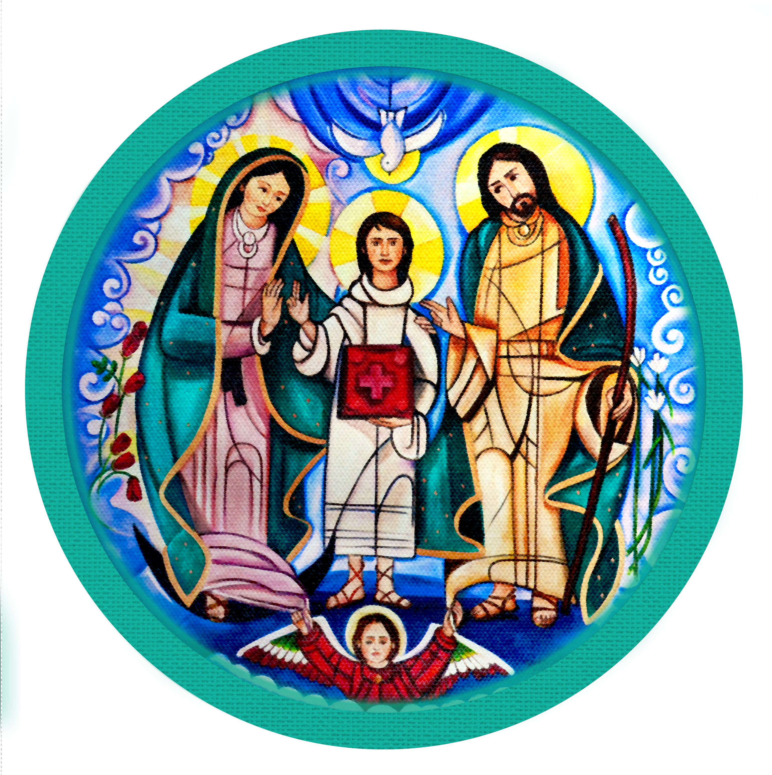
PLAN DE TRABAJO ÁREA I NACIONAL
Movimiento Familiar Cristiano
Equipo Coordinador Nacional
2019-2022
1ra. Reunión de Bloque
"Familias convertidas al amor de Dios, testimonio vivo de santidad"

Slide 2

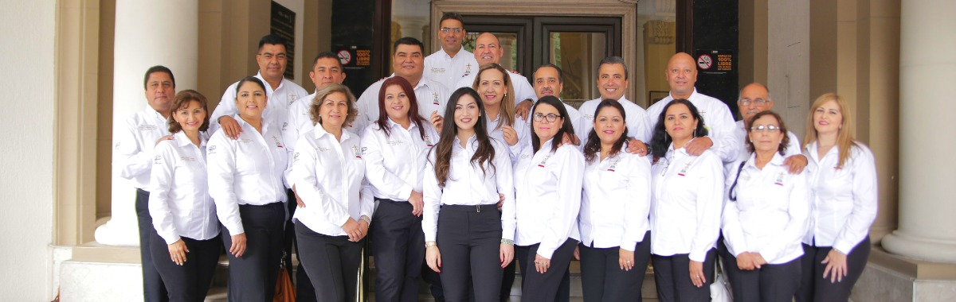
PLAN DE TRABAJO DEL EQUIPO COORDINADOR NACIONAL 2019-2022
"Familias convertidas al amor de Dios, testimonio vivo de santidad"

Slide 3
El Plan de Trabajo del ECN 2019-2022, está basado en tres objetivos generales que se describen a continuación:
OBJETIVO 1: PROMOVER LA RENOVACIÓN INTERIOR DE CADA MIEMBRO DEL MFC.
Estrategias:
1. Promover la vivencia correcta del CBF
2. Fortalecer el buen desarrollo de la reunión del equipo zonal
3. Motivar la realización efectiva de las acciones sugeridas
4. Promover la correcta vivencia de los Momentos Fuertes
5. Fortalecer la vivencia de las seis exigencias básicas en todo
emefecista
6. Fortalecer la vida espiritual de la membresía
"Familias convertidas al amor de Dios, testimonio vivo de santidad"

Slide 4
OBJETIVO 2: IMPULSAR EL INCREMENTO DE LA MEMBRESIA
Estrategias:
1. Promover la vivencia en tiempo y forma de la pre-
inscripción
2. Asegurar la efectiva capacitación de los promotores
3. Promover el mejoramiento de las estrategias de pesca
4. Asegurar la permanencia de la membresía.
"Familias convertidas al amor de Dios, testimonio vivo de santidad"

Slide 5
OBJETIVO 3: FORTALECER LA CAPACITACIÓN INTEGRAL DE LOS SERVIDORES
Estrategia:
1. Mejorar los conocimientos, habilidades y actitudes
de los servidores.
"Familias convertidas al amor de Dios, testimonio vivo de santidad"

Slide 6
LINEAS DE ACCIÓN ÁREA I
LINEA DE ACCIÓN | OBJ-EST-LA
Asegurar que los Equipos Zonales cuenten con la estructura completa para fortalecer el Ciclo Básico de Formación | 1 - 1 - 1
Asegurar la vivencia del tema en familia para promover que la familia sea fermento de la sociedad | 1 - 1 - 2
Impulsar el correcto desarrollo de la metodología en las reuniones del Equipo Básico y Zonal | 1 - 2 - 4
Concientizar la efectiva vivencia de las acciones sugeridas como apoyo en el proceso de formación personal y familiar | 1 - 3 - 6
Promover la autoevaluación de la vivencia de las 6 exigencias básicas | 1 - 5 - 8
"Familias convertidas al amor de Dios, testimonio vivo de santidad"

Slide 7
LINEAS DE ACCIÓN ÁREA I
LINEA DE ACCIÓN | OBJ-EST-LA
Revitalizar el Ciclo de Preinscripción para asegurar el ingreso y la permanencia de la membresía. | 2 - 1 - 1
Promover la creación de Equipos de Pesca Permanente que utilicen diferentes métodos de pesca para suscitar el interés por el MFC | 2 - 3 - 5
Dar continuidad y facilitar la vivencia del CBF a matrimonios y personas que, por su lengua, condición física o alguna otra limitación, no pueden acceder a los materiales actuales. | 2 - 3 - 6
Asegurar que la BDW refleje la realidad de la diócesis en cuanto a membresía, capacitaciones y momentos fuertes. | 2 - 4 - 8
"Familias convertidas al amor de Dios, testimonio vivo de santidad"

Slide 8
Actividades de Secretarios Diocesanos de Área I para cumplir con las Líneas de Acción
OBJETIVO 1
LINEA DE ACCIÓN No. 1 Asegurar que los Equipos Zonales cuenten con la estructura completa para fortalecer el CBF
ACTIVIDADES:
Motivar a las Áreas 1 Diocesanas para que visiten los Equipos
Zonales y de Sector y corroboren que su estructura está
completa
b) En caso de no contar con AE, difundir los videos de reflexión
de la palabra para apoyar los temas del CBF
"Familias convertidas al amor de Dios, testimonio vivo de santidad"

Slide 9
LINEA DE ACCIÓN No. 2 Asegurar la vivencia del tema en familia para promover que la familia sea fermento en la sociedad.
ACTIVIDADES:
Motivar a los promotores para que desde la preinscripción se explique y se promueva la vivencia del tema en familia.
b) Solicitar a las áreas 1 Diocesana y de Sector,
hagan un programa de visitas a los EBF, para
asegurar la vivencia del tema en familia.
"Familias convertidas al amor de Dios, testimonio vivo de santidad"

Slide 10
LINEA DE ACCIÓN No. 4 Impulsar el correcto desarrollo de la metodología en las reuniones de Equipo Básico y Zonal
ACTIVIDADES:
Realizar un rol de visitas a los Equipos Básicos y Zonales para verificar que la preparación y desarrollo de los temas sea el correcto.
b) Mantener una estrecha relación con las áreas
homólogas mediante las cartas mensuales y
videoconferencias para tener una retroalimen-
tación acerca del desarrollo de las reuniones.
"Familias convertidas al amor de Dios, testimonio vivo de santidad"

Slide 11
LINEA DE ACCIÓN No. 6 Concientizar la efectiva vivencia de las acciones sugeridas como apoyo en el proceso de formación personal y familiar.
ACTIVIDADES:
Que en las reuniones Zonales, las áreas 1 Diocesanas y de Sector, evalúen, que las acciones sugeridas sean concretas, alcanzables y revisar el porcentaje de cumplimiento de las mismas.
b) Que entre las áreas 1 Diocesana y de Sector,
propongan un listado de posibles acciones
sugeridas para cada uno de los temas del ciclo
básico de formación.
"Familias convertidas al amor de Dios, testimonio vivo de santidad"

Slide 12
LINEA DE ACCIÓN No. 8 Promover la autoevaluación de la vivencia de las 6 exigencias básicas
ACTIVIDADES:
Realizar un formato de evaluación para el segui- miento de las 6 exigencias básicas.
"Familias convertidas al amor de Dios, testimonio vivo de santidad"

Slide 13
OBJETIVO 2
LINEA DE ACCIÓN No. 1 Revitalizar el ciclo de Preinscripción para asegurar el ingreso y permanencia de la membresía.
ACTIVIDADES:
Seleccionar adecuadamente a los matrimonios que darán preinscripción
b) Realizar un Taller de pesca que incluya: Presentación, análisis de servidores, meta u objetivo, estrategias, seguimiento y video con
testimonios para motivación.
c) Capacitar a los servidores en los Manuales y Talleres de pesca.
"Familias convertidas al amor de Dios, testimonio vivo de santidad"

Slide 14
LINEA DE ACCIÓN No. 5 Promover la creación de Equipos de pesca permanente, que utilicen diferentes métodos y estrategias para suscitar el interés por el MFC.
ACTIVIDADES:
Que en todas las Diócesis se formen equipos de pesca permanente.
Establecer el 1+1 como estrategia principal de pesca en todos los niveles y en todos los equipos (Básico, Sector, Diocesano, etc.)
Concientizar a los ECS de la importancia de las capacitaciones de Pesca para que en sus reuniones propongan sus estrategias a seguir.
"Familias convertidas al amor de Dios, testimonio vivo de santidad"

Slide 15
LINEA DE ACCIÓN No. 6 Dar continuidad y facilitar la vivencia del Ciclo básico a matrimonios y personas que por su lengua, condición física o alguna otra limitación no puedan acceder a los materiales actuales.
ACTIVIDADES:
a) Revisar los programas piloto que se llevaron a cabo durante el trienio anterior para tomar una decisión en conjunto con SNAIII y PN de la viabilidad de los proyectos.
"Familias convertidas al amor de Dios, testimonio vivo de santidad"

Slide 16
LINEA DE ACCIÓN No. 8 Asegurar que la BDW refleje la realidad de la Diócesis en cuanto al número de membresía, capacitaciones y momentos fuertes.
ACTIVIDADES:
Asegurar que los S02 sean capturados en la BDW en tiempo y forma, través de los SDAI y AI de Sector.
b) En coordinación con AIV y AV asegurar la captura
de los momentos fuertes y las capacitaciones
"Familias convertidas al amor de Dios, testimonio vivo de santidad"

Slide 17
¡¡MUCHAS GRACIAS!!
¡ÁNIMO, CON CRISTO SI SE PUEDE!
"Familias convertidas al amor de Dios, testimonio vivo de santidad"

